Slide 1

Понятие о фразеологии
Фразеологизмы
Фразеологический словарь

Slide 2

цели урока :
познакомиться с одним из новых разделов русского языка -фразеологией ;
узнать новое понятие, его признаки и роль в речи;
научиться находить фразеологизмы в речи, правильно понимать их значение;
4.обогатить словарный запас
фразеологическими оборотами.

Slide 3
ФРАЗЕОЛОГИЯ
Древн.-греч. яз.
phrasis
(выражение)
logos (учение)
Фразеология – учение о каких-то фразах, т. е. выражениях.
« Фразеологизм - устойчивое выражение с самостоятельным значением» - С.И. Ожегов

Slide 4

Лингвистическая лаборатория
В каком предложении выделенная фраза употреблена в переносном значении? Что она обозначает?
1.Начался сильный дождь, ребятам пришлось сматывать удочки и идти домой.
2.Ну все, сматываем удочки, скоро следующий патруль пройдет, - сказал Махмуд, повернув взрыватель.

Slide 5
Обобщим наши выводы:
Во фразеологизме всегда как минимум два слова
Фразеологизмы – устойчивые сочетания слов
Фразеологизмы имеют переносное значение
Лексическое значение имеет весь фразеологизм
в целом.

Slide 6
Синтаксическая роль фразеологизмов
1.Он пешком готов идти хоть за тридевять земель.
2.Вот к дереву друзья несутся со всех ног.
3.И растет ребенок там не по дням, а по часам.

Slide 7
за тридевять земель –
очень далеко;
со всех ног – очень быстро;
не по дням, а по часам - очень быстро.

Slide 8
Вывод:
все слова во фразеологическом сочетании являются одним членом предложения.

Slide 9

Откуда произошли фразеологизмы?
Исконно русские (сматывать удочки)
Старославянские (блудный сын)
Из мифологии (Троянский конь)
Из профессий (сгущать краски)
Крылатые выражения (Васька слушает да ест)

Slide 10





Slide 11
Закончи предложения.
1. Иван Иванович был очень тихим и спокойным человеком. Все говорили, что он....
Мой друг очень любит петь, но почему-то говорят, что....
3.У меня столько забот! Я верчусь, как…
Для справок: как белка в колесе, комар носу не подточит, мухи не обидит, как корова на льду, медведь на ухо наступил.

Slide 12
Найдите пару
1.Как курица лапой | А) Прибегать к крайним мерам воздействия.
2.Жить своим умом | Б) Писать неразборчиво.
3.Вправлять мозги | В) Дурачиться, ничего не делать
4.Валять дурака | Г) Дурачиться, ничего не делать

Slide 13
Распределите устойчивые сочетания в колонки со значением
Бездельничать | Обманывать | Быстро
Во весь дух, валять дурака, на всех парусах, обводить вокруг пальца, сломя голову, морочить голову, бить баклуши, втирать очки, сидеть сложа руки.

Slide 14
Бездельничать | Обманывать | Быстро
валять дурака, | обводить вокруг пальца, | во весь дух,
бить баклуши, | морочить голову | на всех парусах,
сидеть сложа руки | втирать очки, | сломя голову,

Slide 15
Подберите фразеологизмы-антонимы из правой колонки к фразеологизмам левой колонки.
1.Жить душа в душу
2.Спустя рукава
3.Пруд пруди
4.Рукой подать
1.За тридевять земель
2.Как кошка с собакой
3.Засучив рукава
4.С гулькин нос

Slide 16
1.2; 2.3; 3.4; 4.1
За тридевять земель - очень далеко.
Как кошка с собакой -постоянно ссорясь, ругаясь.
Засучив рукава -усердно, старательно.
С гулькин нос -очень маленький.
Жить душа в душу - очень дружно.
Спустя рукава - плохо, с ленцой.
Пруд пруди –много.
Рукой подать- рядом.

Slide 17
Вывод:
Фразеологизмы имеют синонимы и антонимы

Slide 18
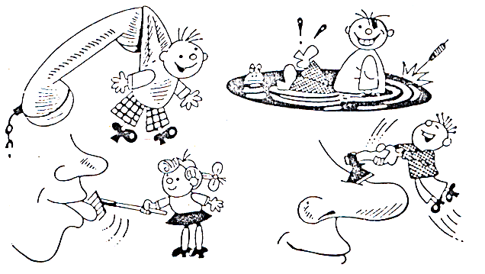
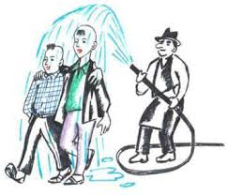
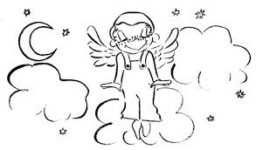
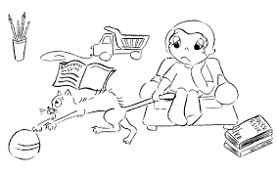

Slide 19
Витать в облаках- мечтать.
Водой не разольёшь -неразлучны
Тянуть кота за хвост- нудно и медленно говорить.
Чесать языком - болтать, много говорить, причем попусту.
Зарубить на носу - запомнить крепко-накрепко, раз навсегда.
Сесть в лужу - оказаться в глупом и смешном положении, потерпеть неудачу.
Висеть на телефоне - долго и часто говорить по телефону.

Slide 20
Прочитайте предложения. Замените подчеркнутые слова фразеологизмами. Что изменилось? Предложения запишите.
Вера Сергеевна объясняла решение задачи, но Петя не слушал. Кирилл целый день бездельничал. Мы догадывались, что он нас обманывает. Первого сентября Ульяна проснулась очень рано.

Slide 21
Вывод:
использование фразеологизмов в речи делает ее более выразительной и образной.

Slide 22
1.На уроке я узнал (а)...
2.Мне понравилось...
3.Своей работой на уроке я...

Slide 23
В поте лица
Засучив рукава
Не покладая рук
Тяп да ляп
Ни шатко ни валко
Через пень колоду
Рука об руку

Slide 24

СПАСИБО!
МОЛОДЦЫ!

Slide 25
Соедините части фразеологизма
глаза негде упасть как сыр кот
не клюют наплакал разбежались
куры яблоку в масле кататься

Slide 26
кот наплакал,
яблоку негде упасть,
как сыр в масле кататься,
глаза разбежались,
куры не клюют

Slide 27
Сказка «Красная шапочка».
Жила- была Красная Шапочка. Ох и трудолюбивая была эта девочка- весь день крутилась как белка в колесе. Мама у неё добрая была, но держала девочку в ежовых рукавицах.
Девочка часто ходила по лесу одна, а волк за ней следил, как на часах стоял. Разбойник он был, постоянно вставлял людям палки в колёса.
Однажды, узнав, что Красная Шапочка собирается к бабушке, примчался первым. Подбежал к двери, уставился на неё, как баран на новые ворота, зашёл и съел бабушку. Улёгся в её кровать и думал, что весь мир у него на ладони.
Но не тут-то было. Пришла Красная Шапочка, привела охотников. Они взяли волка как быка за рога, распороли ему брюхо, набили в него камней, как селёдок в бочку. И стал волк лить крокодиловы слёзы. Нечего на чужих старушек рот разевать. Красная Шапочка с бабушкой стали жить- поживать, а волк остался у разбитого корыта.

Slide 28
Подбери значение для данных групп фразеологизмов
не покладая рук, | со всех ног, | в двух шагах,
засучив рукава, | сломя голову, | рукой подать,
не жалея сил, | что есть духу, | рукой подать,
до седьмого пота, | во всю прыть,
в поте лица. | только пятки засверкали,
 | мчаться на всех парусах

Slide 29
«Назови одним словом»
Продолжите: как снег на голову- клевать носом-
бить баклуши-
вылететь из головы-
повесить нос-
в час по чайной ложке-
как две капли воды-

Slide 30
«Назови одним словом»
Как снег на голову- (внезапно)
Клевать носом- (дремать, спать)
Бить баклуши- (бездельничать)
Вылететь из головы-(забыть)
Повесить нос- (грустить, расстраиваться)
В час по чайной ложке- (медленно)
Как две капли воды- (похоже)

Slide 31
1 вариант
2 вариант
Назовите предложения с фразеологическими оборотами
1.Разграфите лист сначала вдоль, а затем поперек.
2.Путешественники изъездили вдоль и поперек все Зауралье.
3.Отец не находил себе места от волнения.
4.Я не нашел себе места и стал в проходе.
5.Эта деревня не за горами, а вон за тем лесом.
6.Весна уже не за горами.
1.Не разгибая спины, поднимите руки повыше вверх.
2.Они трудились не разгибая спины до самого вечера.
3.В двух словах изложите вашу просьбу.
4.В двух словах он допустил три ошибки.
5.Ни днем, ни ночью гости не приехали.
6.Нам не давали покоя ни днем ни ночью.

Slide 32
вдоль и поперек - повсюду; в разных направлениях;
не находил себе места - маялся,
испытывал сильное беспокойство, чувствовал себя очень неловко
не за горами - невдалеке, рядом.
не разгибая спины - без отдыха, без перерыва, долго и напряжённо;
в двух словах- коротко и ясно
ни днем ни ночью- не переставая, постоянно, круглые сутки.

